Slide 1
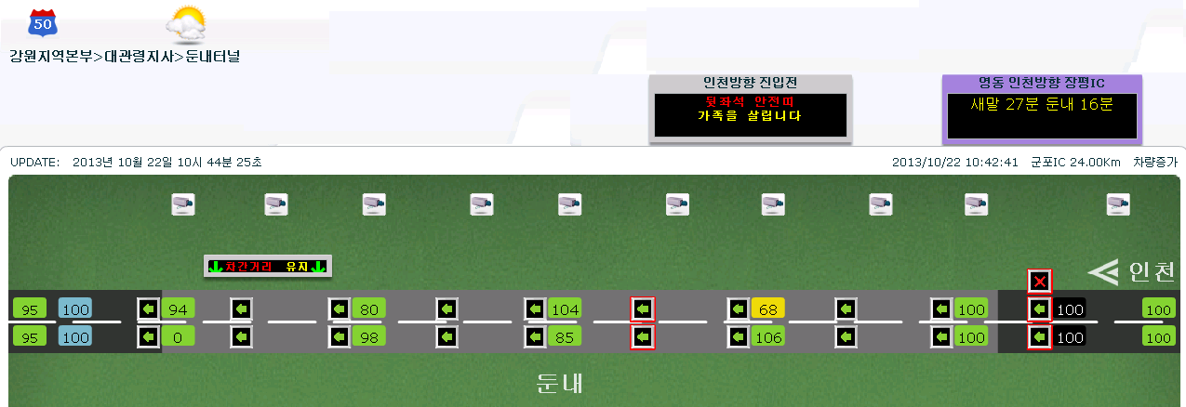
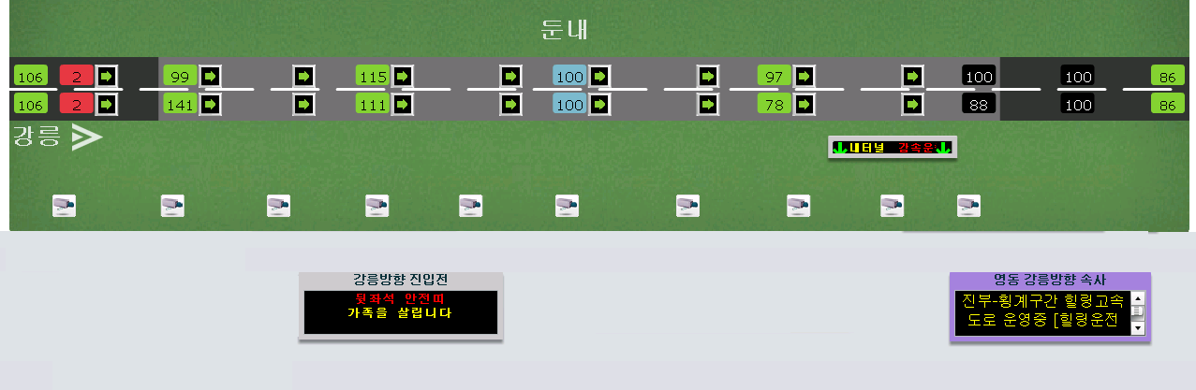
둔내 터널 ( ID : 050339, 대관령지사 IP : 172.21.33.190)
VMS
VDS
LCS
1
14
2
10
8
6
4
2
12
19
18
17
16
15
14
13
12
11
10
13
11
9
7
5
3
1
15
17
19
21
23
25
27
1
2
3
4
5
6
7
8
9
16
18
20
22
24
26
28
4
3

